Slide 1
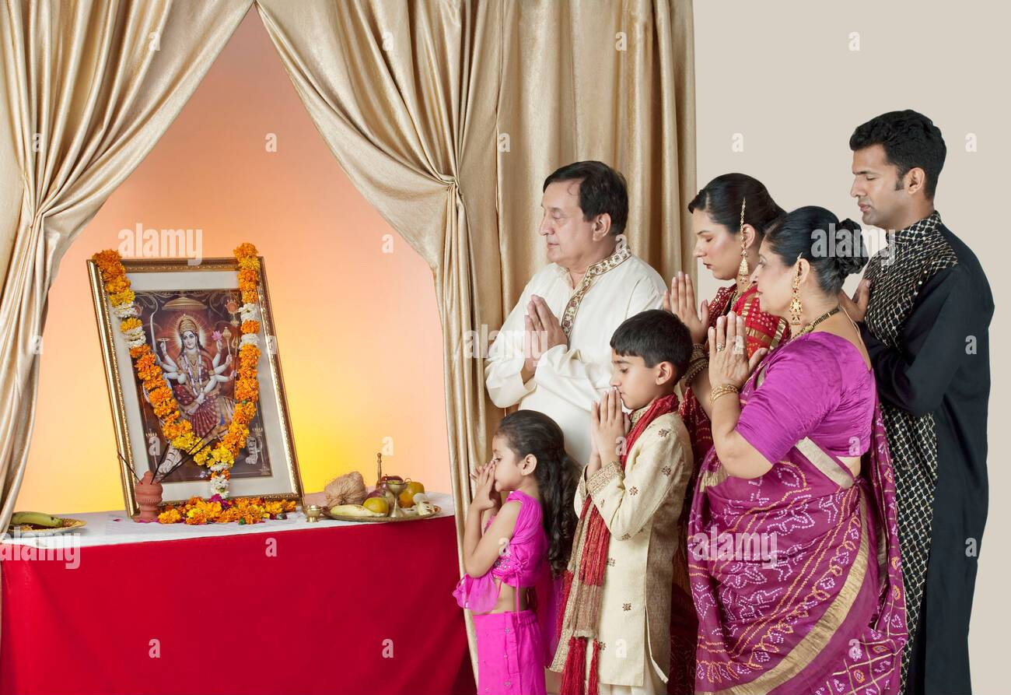
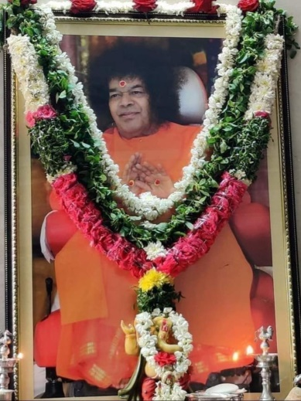
ಓಂ ಶ್ರೀ ಸಾಯಿ ರಾಮ್
ಭಕ್ತಿಯ ಗಾಯನ / ವಾರಕ್ಕೊಮ್ಮೆ ಕುಟುಂಬದ ಸದಸ್ಯರೊಂದಿಗೆ ಪ್ರಾರ್ಥನೆ

Slide 2
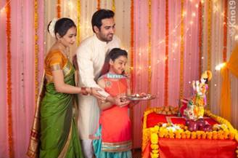
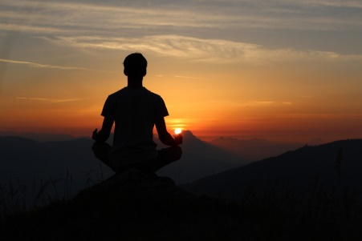
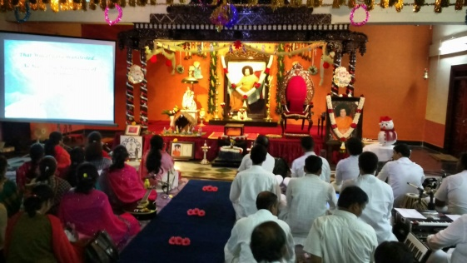
ಸ್ವಯಂ ಪರಿವರ್ತನೆಗಾಗಿ ಸಾಧನಾ
ಸಾಧನಾ
ವೈಯಕ್ತಿಕ
ಸಾಧನಾ
ಕುಟುಂಬ
ಸಾಧನಾ
ಸಮಾಜ
ಸಾಧನಾ

Slide 3
ಕುಟುಂಬ ಸಾಧನಾ...
ಕುಟುಂಬವು ಬಹಳ ಮುಖ್ಯವಾದ ಅಂಶವಾಗಿದೆ
ಕುಟುಂಬದ ಸದಸ್ಯರು ನಮ್ಮ ಆಲೋಚನೆಗಳು ಮತ್ತು ಕ್ರಿಯೆಗಳ ಮೇಲೆ ಪ್ರಭಾವ ಬೀರುತ್ತಾರೆ. ನಾವು ನಮ್ಮ ಜೀವನದ ಬಹುಭಾಗವನ್ನು ಕುಟುಂಬದ ಸದಸ್ಯರೊಂದಿಗೆ ಕಳೆಯುತ್ತೇವೆ. ಆದ್ದರಿಂದ ಸಾಧನಾ ಪಥದಲ್ಲಿ ಕುಟುಂಬವನ್ನು ಒಳಗೊಳ್ಳುವುದು ಬಹಳ ಮುಖ್ಯ.

Slide 4
ಕುಟುಂಬ ಪ್ರಾರ್ಥನೆಯ ಅಗತ್ಯವಿದೆ
ಒಟ್ಟಿಗೆ ಪ್ರಾರ್ಥಿಸುವ ಕುಟುಂಬ ಒಟ್ಟಿಗೆ ಇರುತ್ತದೆ ... ಆದ್ದರಿಂದ ನಾವು ನಮ್ಮ ಸಾಧನಾ ಪಥದ ಭಕ್ತಿಗೀತೆ ಮತ್ತು ಪ್ರಾರ್ಥನೆಯಲ್ಲಿ ನಮ್ಮ ಕುಟುಂಬಗಳನ್ನು ಒಳಗೊಳ್ಳುವುದು ಮುಖ್ಯವಾಗಿದೆ.

Slide 5
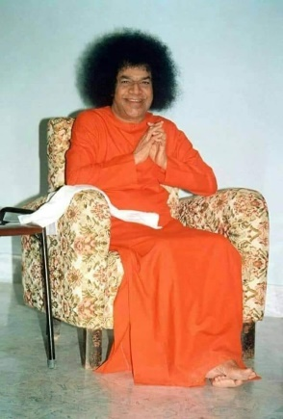
ಸಾಪ್ತಾಹಿಕ ಪ್ರಾರ್ಥನೆ / ಭಜನೆ
ನಾವು ಭಜನೆಗಳನ್ನು ಹಾಡಿದಾಗ ಮತ್ತು ವಾರಕ್ಕೊಮ್ಮೆಯಾದರೂ ಪ್ರಾರ್ಥನೆ ಸಲ್ಲಿಸಿದಾಗ ಅದು ಬಹಳಷ್ಟು ಧನಾತ್ಮಕ ಕಂಪನಗಳನ್ನು ಉಂಟುಮಾಡುತ್ತದೆ, ಇದು ಕುಟುಂಬದಲ್ಲಿ ಶಾಂತಿ ಮತ್ತು ಪ್ರೀತಿಯನ್ನು ಖಾತ್ರಿಗೊಳಿಸುತ್ತದೆ. ಕುಟುಂಬದ ಸದಸ್ಯರಲ್ಲಿ ಉತ್ತಮ ತಿಳುವಳಿಕೆ, ಸಹನೆ ಮತ್ತು ತಾಳ್ಮೆ ಇರುತ್ತದೆ.

Slide 6
ಸಾಪ್ತಾಹಿಕ ಪ್ರಾರ್ಥನೆಯ ಆಧ್ಯಾತ್ಮಿಕ ಪ್ರಯೋಜನ
ಸಾಯಿರಾಂ
ಸುಳ್ಳು ಹೇಳುವುದು
ಇತರರ ಬಗ್ಗೆ ಕೆಟ್ಟದಾಗಿ ಮಾತನಾಡುವುದು
ಹಗರಣದಲ್ಲಿ ಪಾಲ್ಗೊಳ್ಳುವಿಕೆ
ಅತಿಯಾದ ಮಾತು.

Slide 7
ಒಂದು ಪ್ರಶ್ನೆ ಬರಬಹುದು....
ಒಂದು ಕುಟುಂಬದಲ್ಲಿ ಒಬ್ಬರು ಅಥವಾ ಇಬ್ಬರು ಮಾತ್ರ ಭಕ್ತರು. ಭಜನೆ/ಪ್ರಾರ್ಥನೆಗಾಗಿ ನಾವು ಪ್ರತಿ ವಾರ ಹೇಗೆ ಭೇಟಿಯಾಗಬಹುದು.
ಭಗವಾನ್ ತನ್ನನ್ನು ಪ್ರಾರ್ಥಿಸಲು ಎಂದಿಗೂ ಹೇಳಿಲ್ಲ ... ಆದರೆ ನಮ್ಮ ನಂಬಿಕೆಯ ಯಾವುದೇ ದೇವತೆ / ದೇವರಿಗೆ ಅವರು ಯಾವುದೇ ಪ್ರಾರ್ಥನೆಗೆ ಪ್ರತಿಕ್ರಿಯಿಸುತ್ತಾರೆ ... ಆದರೆ ಅವಿಭಕ್ತ ಕುಟುಂಬದ ಪ್ರಾರ್ಥನೆಯ ಅಭ್ಯಾಸವು ಅತ್ಯಂತ ಮುಖ್ಯವಾಗಿದೆ

Slide 8
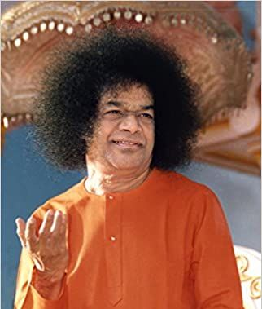
ಕ್ರಮಬದ್ಧತೆ ಮುಖ್ಯ
ಎಲ್ಲಾ ಕುಟುಂಬದ ಸದಸ್ಯರು ನಿರ್ದಿಷ್ಟ ಸಮಯದಲ್ಲಿ ಲಭ್ಯವಿಲ್ಲದಿದ್ದರೆ ಏನಾಗುತ್ತದೆ?
ಸಿದ್ಧರಿರುವ ಮತ್ತು ಲಭ್ಯವಿರುವವರೊಂದಿಗೆ ಕುಟುಂಬ ಪ್ರಾರ್ಥನೆಯನ್ನು ಪ್ರಾರಂಭಿಸಿ.
ಒಂದು ನಿರ್ದಿಷ್ಟ ದಿನ ಮತ್ತು ಸಮಯವನ್ನು ನಿಗದಿಪಡಿಸಿ ಭಕ್ತಿಯಿಂದ ನಿಯಮಿತವಾಗಿ ಮಾಡುವುದರಿಂದ ಇತರ ಕುಟುಂಬ ಸದಸ್ಯರು ಸಹ ಸೇರುತ್ತಾರೆ ... ಸ್ವಾಮಿ ಕೆಲಸ ಮಾಡಲು ಅನುಮತಿಸಿ ...

Slide 9
ತಾಳ್ಮೆಯಿಂದಿರಿ
ಕುಟುಂಬದ ಸದಸ್ಯರೊಂದಿಗೆ ತಾಳ್ಮೆಯಿಂದಿರಬೇಕು... ಅವರು ಸಮಯಕ್ಕೆ ಸರಿಯಾಗಿ ಭಾಗವಹಿಸುತ್ತಾರೆಯೇ ಇತ್ಯಾದಿ.
ನಮ್ಮ ಸಾಧನಾ ಫಲಿತಾಂಶವಾಗಿ ನಮ್ಮ ಕುಟುಂಬದ ಸದಸ್ಯರು ನಮ್ಮಲ್ಲಿ ಗೋಚರಿಸುವ ಧನಾತ್ಮಕ ರೂಪಾಂತರವನ್ನು ನೋಡಬೇಕು...

Slide 10
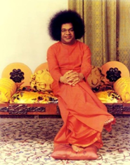
ಬೇಗ ಪ್ರಾರಂಭಿಸಿ….
ಮಕ್ಕಳು ಹಿರಿಯರೊಂದಿಗೆ ಸಾಪ್ತಾಹಿಕ ಪ್ರಾರ್ಥನೆಯಲ್ಲಿ ಭಾಗವಹಿಸಿದಾಗ, ನಾವು ಅವರ ಕೋಮಲ ಮನಸ್ಸಿನಲ್ಲಿ ಭಕ್ತಿ ಮತ್ತು ಸಂಸ್ಕೃತಿಯ ಬೀಜಗಳನ್ನು ಬಿತ್ತುತ್ತೇವೆ, ಅದು ಅವರು ಬೆಳೆದು ದೊಡ್ಡವರಾದಾಗ ಉತ್ತಮ ಸ್ಥಾನದಲ್ಲಿರುತ್ತದೆ.

Slide 11
ಕುಟುಂಬವು ಸಮಾಜದ ಒಂದು ಘಟಕವಾಗಿದೆ
ಕುಟುಂಬವು ಸಮಾಜದ ಚಿಕ್ಕ ಘಟಕವಾಗಿದೆ. ಕುಟುಂಬದ ಸದಸ್ಯರು ಪ್ರಾರ್ಥನೆ ಸಲ್ಲಿಸಿದರೆ ಅದು ತಕ್ಷಣವೇ ಸಮಾಜದಲ್ಲಿ ಸಕಾರಾತ್ಮಕ ಪರಿಣಾಮ ಬೀರುತ್ತದೆ ಮತ್ತು ಸಮಾಜಕ್ಕೂ ಪ್ರಯೋಜನವನ್ನು ನೀಡುತ್ತದೆ.

Slide 12
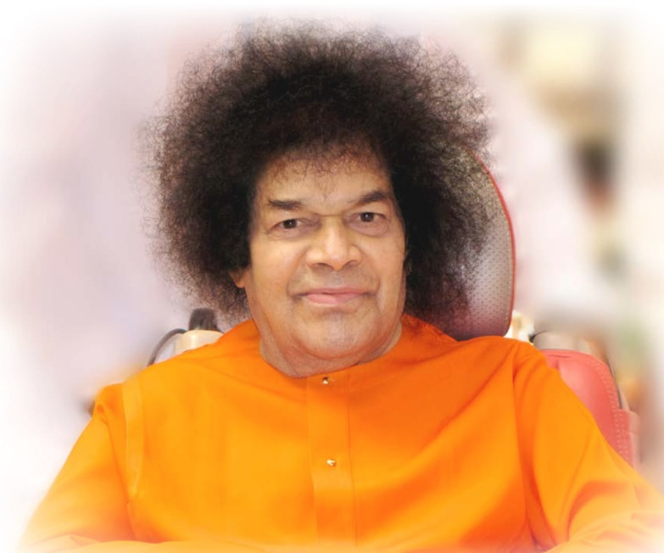
ಓಂ ಶ್ರೀ ಸಾಯಿ ರಾಮ್
ಪ್ರತಿ ವಾರ ನಮ್ಮ ಪ್ರಾರ್ಥನೆಯಲ್ಲಿ ನಮ್ಮ ಕುಟುಂಬದ ಎಲ್ಲ ಸದಸ್ಯರನ್ನು ಒಳಗೊಳ್ಳೋಣ ಮತ್ತು ಏಕತೆ, ಶುದ್ಧತೆ ಮತ್ತು ದೈವತ್ವವನ್ನು ಕಾಪಾಡಿಕೊಳ್ಳೋಣ.
ಧನ್ಯವಾದಗಳು
ಜೈ ಸಾಯಿ ರಾಮ್

